Slide 1
Bài 4. Cấu trúc dữ liệu biểu diễn danh sách

Slide 2
4.1. Khái niệm danh sách
Danh sách là một tập có thứ tự các phần tử có cùng một kiểu dữ liệu.
Một số thao tác cơ bản đối với danh sách:
  Chèn một phần tử vào danh sách,
  Xoá một phần tử khỏi danh sách,
  Sắp xếp lại các phần tử trong danh sách theo một trật tự nào đó,
  Tìm một phần tử trong danh sách.
Notes:
Khái niệm danh sách tương ứng với khái niệm dãy số hữu hạn trong toán học

Slide 3
Khái niệm danh sách
Ngoài ra còn có các thao tác:
  Ghép hai hoặc nhiều d/s
  Tách một d/s thành nhiều d/s
  Sao chép một d/s
  Cập nhật d/s
  …

Slide 4
Khái niệm danh sách
Tệp (file) cũng là 1 loại d/s có kích thước lớn được lưu trữ ở bộ nhớ ngoài (đĩa):
  Phần tử của tệp là bản ghi (record) gồm nhiều trường dữ liệu
Bộ nhớ ngoài có những đặc điểm riêng → xử lý tệp cần có những kỹ thuật riêng.
Ở đây ta chỉ xét đến biểu diễn d/s trong bộ nhớ trong.

Slide 5
4.2. Biểu diễn danh sách trong máy tính
Để mô hình hóa cấu trúc dữ liệu danh sách vào các bài toán tin học, ta phải có cách biểu diễn danh sách bằng ngôn ngữ lập trình
Việc biểu diễn này bao gồm:
  Tìm cấu trúc dữ liệu cụ thể trong ngôn ngữ lập trình để lưu các phần tử của danh sách
  Viết các đoạn mã mô tả các thao tác cần thiết với danh sách
Notes:
Có nhiều cách biểu diễn danh sách trên máy tính, việc chọn cách biểu diễn nào và cài đặt những thao tác nào tùy từng bài toán cụ thể mà ta cần giải quyết. Phần tiếp theo ta sẽ xem xét một số cách biểu diễn như vậy

Slide 6

4.2.1. Cài đặt bằng mảng 1 chiều
Đây là cách đơn giản nhất
Danh sách có n phần tử được lưu trên một mảng, từ ô nhớ có chỉ số 0 đến ô nhớ có chỉ số n-1
Ví dụ: n = 12
0
11
Notes:
Trong phép biểu diễn danh sách bằng mảng một chiều, ta lưu…
Tùy từng ngôn ngư lập trình và bài toán cụ thể, ta có thể lưu mảng bắt đầu từ chỉ số khác 0

Slide 7
4.2.1. Cài đặt bằng mảng 1 chiều
Chèn một phần tử có giá trị V vào mảng tại vị trí p:
  Dồn tất cả các phần tử từ vị trí p tới tới vị trí n về sau một vị trí
  Đặt giá trị V vào vị trí p
  Tăng n lên 1
Notes:
Trong phép biểu diễn danh sách bằng mảng một chiều, ta lưu…
Tùy từng ngôn ngư lập trình và bài toán cụ thể, ta có thể lưu mảng bắt đầu từ chỉ số khác 0

Slide 8
4.2.1. Cài đặt bằng mảng 1 chiều
Hàm chèn giá trị V vào vị trí p:
int n;
int *list;
void Insert(int p, int V) {
int i = n;
while (i > p) {
list[i] = list[i-1];
i --;
}
list[p] = V;
n++;
}
Notes:
Để đơn giản, ở đây ta giả sử kiểu dữ liệu lưu giá trị danh sách là kiểu int (int * list, int V…)
Ở đây ta bỏ qua việc kiểm tra tính đúng đắn của vị trí p, có nghĩa là 0<=p<=n, p = n khi ta muốn chèn vào cuối danh sách

Slide 9


4.2.1. Cài đặt bằng mảng 1 chiều
Xóa một phần tại vị trí p:
  Dồn tất cả các phần tử từ vị trí p+1 tới tới vị trí n về trước một vị trí
  Giảm n đi 1
Notes:
Trong trường hợp cần xóa một phần tử mà không cần duy trì thứ tự của các phần tử khác, ta chỉ cần đảo giá trị của phần tử cần xóa cho phần tử cuối cùng rồi giảm số phần tử của mảng (n) đi 1

Slide 10
4.2.1. Cài đặt bằng mảng 1 chiều
Hàm xóa giá trị tại vị trí p:
int n;
int *list;
void Remove(int p) {
int i = p;
while (i < n-1) {
list[i] = list[i+1];
}
n--;
}
Notes:
Để đơn giản, ở đây ta giả sử kiểu dữ liệu lưu giá trị danh sách là kiểu int (int * list, int V…)

Slide 11
4.2.1. Nhận xét
Với danh sách biểu diễn bằng mảng 1 chiều:
  Toàn bộ mảng phải được cấp phát một khối bộ nhớ liên tục một lần cho tất cả phần tử
  Việc lấy phần tử thứ i của danh sách (list[i]) là trực tiếp (truy cập ngẫu nhiên) - Θ(1).
  Đối với thao tác chèn và xóa phần tử:
    Tốt nhất: khi phần tử nằm cuối danh sách - Θ(1)
    Tồi nhất: khi phần tử nằm đầu danh sách - Θ(n)
    Trung bình: khi phần tử nằm vị trí bất kỳ - Θ(n)
Notes:
1 – do tính chất này, mảng ko hiệu quả với bộ nhớ bị phân mảnh nhiều (tình trạng bộ nhớ gồm nhiều phần còn rỗi nhưng mỗi phần có kích thước và nằm rải rác khắp nơi trong bộ nhớ)
2 – do tất cả mảng đc cấp phát 1 khối bộ nhớ liên tục, nên dễ dàng tính được địa chỉ của của phần tử thứ i, khi đã có địa chỉ của phần tử đầu tiên và kích thước của mỗi phần tử

Slide 12
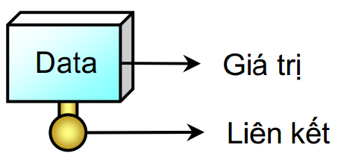
4.2.2. Cài đặt bằng danh sách nối đơn
Danh sách nối đơn gồm các nút được nối với nhau theo một chiều. Mỗi nút là một bản ghi (record) gồm hai phần:
  Phần data - chứa giá trị của nút đó
  Phần next chứa liên kết (con trỏ) tới nút kế tiếp, đối với nút cuối cùng, trường next này được gán một giá trị đặc biệt (NULL)
typedef struct node
{
int data;
TNode *next;
} TNode;
Notes:
Truong next = NULL là dấu hiệu kết thúc danh sách

Slide 13
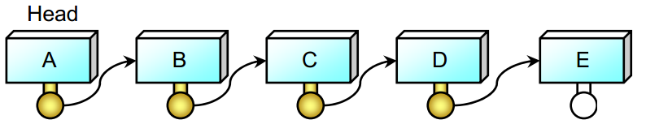
4.2.2. Cài đặt bằng danh sách nối đơn
Nút đầu tiên trong danh sách được gọi là chốt của danh sách nối đơn (Head).
Để duyệt danh sách nối đơn, ta bắt đầu từ chốt, dựa vào trường liên kết để đi sang nút kế tiếp, đến khi gặp giá trị đặc biệt (duyệt qua nút cuối) thì dừng lại
TNode * tmp = head;
while(tmp != NULL)
{
print(tmp->data);
tmp = tmp->next;
}
NULL
Notes:
Truong next = NULL là dấu hiệu kết thúc danh sách

Slide 14
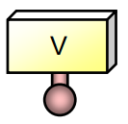
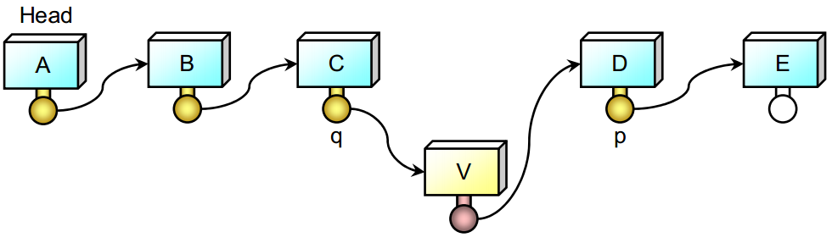
4.2.2. Cài đặt bằng danh sách nối đơn
Chèn một phần tử có giá trị V vào danh sách nối đơn tại vị trí của nút p:
  Tạo ra nút mới newNode chứa giá trị V
  Tìm nút q là nút đứng trước nút p trong danh sách
  Chỉnh lại liên kết: q trỏ tới newNode, newNode trỏ tới p

Slide 15
4.2.2. Cài đặt bằng danh sách nối đơn
Chèn giá trị V danh sách:
  Tạo nút mới chứa giá trị V
  TNode *newNode = (TNode*)malloc(sizeof(TNode));
  newNode->data = V;
  Chèn vào đầu danh sách:
  newNode->next=head;
  head = newNode;
  Chèn vào vị trí của node p
  TNode * q = head;
  while(q->next!=p) q = q->next;
  newNode->next = p;
  q->next = newNode;
Notes:
// nếu p = head thi trở về trường hợp chèn vào đầu danh sách
// nếu p = NULL, thì đoạn code trở thành xoa phần tử cuối danh sách

Slide 16
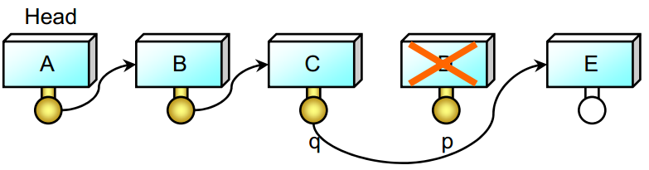
4.2.2. Cài đặt bằng danh sách nối đơn
Xóa một phần tử của danh sách nối đơn tại vị trí của nút p:
  Nếu p == head: đặt lại Head bằng nút đứng kế tiếp nó, thể giải phóng bộ nhớ cấp cho nút p (Head cũ)
  Nếu p != head: tìm nút q đứng trước p, chỉnh lại liên kết: cho q trỏ đến nút sau của nút p và giải phóng p

Slide 17
4.2.2. Cài đặt bằng danh sách nối đơn
Xóa nút p khỏi danh sách:
  Xóa phần tử đầu danh sách:
  TNode * tmp = head;
  if (head!=NULL) {
  head = head->next;
  free(tmp);
  }
  Xóa phần tử p != head
  TNode * q = head;
  while(q->next!=p) q = q->next;
  q->next = p->next;
  free(p);

Slide 18
4.2.2. Nhận xét
Với danh sách biểu diễn bằng danh sách nối đơn:
  Mỗi phần tử của mảng được cấp phát riêng biệt, có thể nằm trên những vùng nhớ khác nhau
  Để đến phần tử thứ i của danh sách, buộc phải duyệt từ đầu danh sách đến vị trí i. Tốt nhất - Θ(1), tồi nhất và trung bình - Θ(n).
  Cài đặt bằng danh sách liên kết đơn tốn bộ nhớ hơn so với trường hợp của mảng do cần thêm ô nhớ để chứa liên kết.
  Danh sách liên kết đơn chỉ có thể duyệt theo một chiều từ đầu đến cuối dãy
  Đối với thao tác chèn và xóa phần tử, độ phức tạp tính toán là Θ(1). Tuy nhiên, trước khi chèn vào vị trí p, thì ta cần tìm nút q đứng trước nó, việc tìm nút q này có độ phức tạp - Θ(n)
Notes:
Do các phần tử được cấp phát rời nhau, danh sách liên kết đơn sử dụng hiệu quả các vùng nhớ bị phân mảnh nhỏ
Tuy nhiên cũng do tính chất này, để lấy phần tử thứ I của danh sách, ta buộc phải duyệt danh sách từ đầu, lần theo các con trỏ next của các phần tử cho đến khi gặp phần tử cần lấy.
Để khắc phục nhược điểm chỉ duyêt một chiều, người ta đưa ra cách cài đặt bằng danh sách nối kép

Slide 19
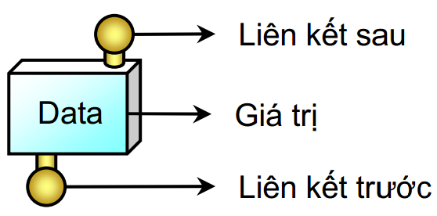
4.2.3. Cài đặt bằng danh sách nối kép
Danh sách nối kép gồm các nút được nối với nhau theo hai chiều. Mỗi nút là một bản ghi (record) gồm ba trường:
  Trường data - chứa giá trị của nút đó
  Trường next chứa liên kết tới nút kế tiếp, đối với nút cuối cùng, trường next = NULL
  Trường prev chứa liên kết tới nút liền trước, đối với nút đầu tiên, trường prev = NULL
typedef struct node
{
int data;
TNode *next;
TNode *prev;
} TNode;
Notes:
Truong next = NULL là dấu hiệu kết thúc danh sách
Truong prev = NULL là dấu hiệu đầu danh sách

Slide 20
4.2.3. Cài đặt bằng danh sách nối kép
Danh sách nối kép có hai chốt: Nút đầu tiên (first) và nút cuối cùng (last).
2 cách duyệt danh sách nối kép:
  Hoặc bắt đầu từ first, dựa vào liên kết next để đi sang nút kế tiếp, đến nút cuối (next == NULL) thì dừng
  Hoặc bắt đầu từ last, dựa vào liên kết prev để đi sang nút liền trước, đến nút đầu tiên (prev == NULL) thì dừng
Notes:
Việc duyệt từ đầu giống như đối với danh sách liên kết đơn, ví dụ trên duyệt từ cuối

Slide 21
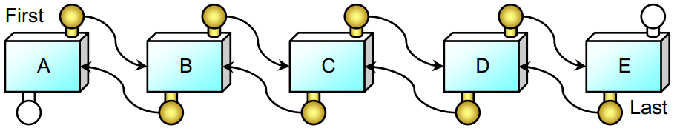
4.2.3. Cài đặt bằng danh sách nối kép
TNode * tmp = last;
while(tmp != NULL)
{
printf(tmp->data);
tmp = tmp->prev;
}
Việc chèn / xoá vào danh sách nối kép cũng đơn giản chỉ là kỹ thuật chỉnh lại các mối liên kết giữa các nút cho hợp lý, ta coi như bài tập.
Notes:
Việc duyệt từ đầu giống như đối với danh sách liên kết đơn, ví dụ trên duyệt từ cuối

Slide 22
4.2.3. Danh sách nối kép – Nhận xét
So với việc cài đặt bằng mảng, danh sách nối kép có ưu nhược điểm giống với danh sách nối đơn:
  Truy cập tuần tự
  Lấy phần tử theo chỉ số chậm - Θ(n)
  Chèn/xóa nhanh - Θ(1)
So với danh sách nối đơn:
  Danh sách nối kép tốn bộ nhớ hơn (cho 2 liên kết trên mỗi nút)
  Các thao tác cơ bản cần nhiều bước chỉnh liên kết hơn
  Danh sách nối kép có thể duyệt 2 chiều → việc thêm bớt phần tử có thể lấy ngày phần tử trước/sau nó mà không cần duyệt từ đầu/cuối
Notes:
Danh sách liên kết đôi duyệt được 2 chiều nên linh hoạt hơn trong nhiều bài toán, như bài toán sắp xếp trên danh sách, hay việc thêm/bớt phần tử cũng không cần biết trước con trỏ trước nó

Slide 23
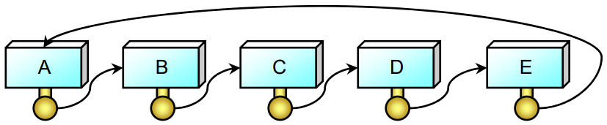
4.2.4. Cài đặt bằng danh sách nối vòng một hướng
Trong danh sách nối đơn nếu ta cho trường liên kết của phần tử cuối cùng trỏ thẳng về phần tử đầu tiên (thay vì chứa giá trị NULL) của danh sách thì ta sẽ được một danh sách nối vòng một hướng
Với danh sách có một phần tử, trường liên kết trỏ đến chính nó

Slide 24
4.2.4. Cài đặt bằng danh sách nối vòng một hướng
Ta chỉ cần biết một nút bất kỳ của danh sách là ta có thể duyệt được hết các nút trong danh sách bằng cách đi theo hướng của các liên kết.
  Quá trình duyệt dừng lại khi ta gặp phải đúng nút bắt đầu!
Khi chèn xoá vào danh sách nối vòng, ta không phải xử lý các trường hợp riêng khi chèn xoá tại vị trí của chốt
Danh sách liên kết vòng thích hợp hơn cho các danh sách có tính chất xoay vòng (không có điểm đầu và điểm cuối)
  Danh sách các đỉnh của một đa giác,
  Mô tả cấu trúc hàng đợi (FIFO - first in first out)
Ưu nhược điểm của danh sách nối vòng so với mảng cũng giống như trường hợp của danh sách nối đơn
Notes:
1 - Đối với danh sách nối vòng …
FIFO sẽ tìm hiểu ở bài học sau
2- ưu nhược điểm của danh sách nối vòng so với mảng cũng giống như trường hợp của danh sách nối đơn

Slide 25
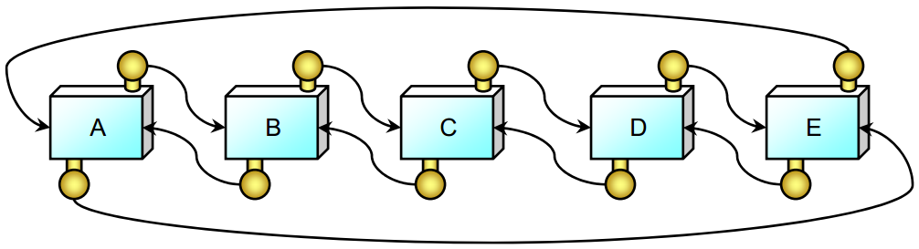
4.2.5. Cài đặt bằng danh sách nối vòng hai hướng
Danh sách nối vòng hai hướng có thể tạo thành từ danh sách nối kép nếu cho:
  trường prev của nút first trỏ tới nút last
  trường next của nút last thì trỏ về nút first

Slide 26
4.2.5. Cài đặt bằng danh sách nối vòng hai hướng
Ta chỉ cần biết một nút bất kỳ của danh sách là ta có thể duyệt được hết các nút trong danh sách
Với danh sách nối vòng hai hướng thì ta có thể duyệt các nút của danh sách cả hai chiều
Khi chèn xoá vào danh sách nối vòng, ta không phải xử lý các trường hợp riêng khi chèn xoá tại vị trí của chốt
Các thao tác trên danh sách cũng chỉ là việc chỉnh lại liên kết, coi như vài tập
Ưu nhược điểm của danh sách nối vòng 2 hướng so với mảng cũng giống như trường hợp của danh sách nối đơn
Ưu nhược điểm của danh sách nối vòng 2 hướng so với danh sách nối đơn cũng giống như trường hợp của danh sách nối kép
Notes:
1 - Giống như danh sách nối vòng 1 hướng…
2 – Khác với danh sách nối vòng 1 hướng…

Slide 27
Kết luận
Cấu trúc dữ liệu danh sách là cấu trúc đơn giản và được sử dụng rất rộng rãi trong các bài toán tin học cũng như trong các giải thuật khác
Cần nắm vững các cách biểu diễn danh sách, ưu nhược điểm của từng phương pháp để lựa chọn cấu trúc phù hợp nhất với bài toán đặt ra
Trong bài học tiếp theo ta sẽ xem xét hai cấu trúc dữ liệu quan trọng khác trong các bài toán tin học là ngăn xếp và hàng đợi (cũng được cài đặt dựa trên cấu trúc danh sách)
Notes:
Vì vậy sinh viên cần nắm vững các cách biểu diễn danh sách, ưu nhược điểm của từng phương pháp để lựa chọn cấu trúc phù hợp nhất với bài toán đặt ra.
Ví dụ như không nên dùng danh sách liên kết với trường hợp danh sách ít bị thay đổi và việc truy cập ngẫu nhiên đến phần tử thứ i của danh sách diễn ra thường xuyên.

Slide 28
Trò chơi đếm và loại
Trò chơi đếm và loại (counting-out game) hay bài toán Josephus (Josephus problem):
  Có n người chơi ngồi quanh một vòng tròn, cùng chơi trò chơi
  Một người nào đó đếm 1, người kế tiếp, theo chiều kim đồng hồ đếm 2… cứ như vậy cho tới người đếm đến số S cho trước thì phải ra khỏi vòng tròn, người kế tiếp lại đếm bắt đầu từ 1,
  Cứ như vậy đến khi chỉ còn lại 1 người là người thắng cuộc.
  Bài toán đặt ra là, với n và S cho trước, tìm vị trí bắt đầu đếm để người thứ k luôn thắng cuộc.
Bài toán này có thể cài đặt một cách rất tự nhiên và hiệu quả bằng danh sách liên kết vòng
Notes:
Nhân đây tôi cũng nêu một bài toán thú vị từ một trò chơi tập thể mang tên bài toán Josephus.
Sinh viên tự cài đặt coi như bài tập

